Slide 1
4.7 序关系

Slide 2
4.7 序关系
序关系是关系的一大类型，它们的共同点是都具有传递的，因此可根据这一特性比较集合中各元素的先后顺序。
事物之间的次序常常是事物群体的重要特征，决定事物之间次序的还是事物间的关系。
本节的目的则是要研究可用以对集合中元素进行排序的关系--序关系。其中重要的一类关系称作偏序关系。偏序的作用是用来排序（称偏序是因为A上的所有元素不一定都能按此关系排序，所以又称为半序、部分序）。

Slide 3
4.7 序关系
偏序关系
定义4.8.1
设R是非空集合A上的二元关系，如果R是自反的、 反对称的、 传递的， 则称R为A上的偏序关系(partial ordered relations )。
R为集合A的偏序关系，常说“A为R所偏序”或者“R偏序了A”， 并且用“≤”表示偏序关系R。
如果集合A上有偏序关系R，则称A为偏序集(ordered sets)， 用序偶 〈A，≤ 〉表示之。
若〈x, y〉∈ ≤ , 常记作x ≤ y， 读作“x小于或等于y”，
说明：x在偏序上排在y的前面或者相同。

Slide 4
4.7 序关系
例 :
(1) 设A是集合S的子集，包含关系“⊆”是A上的一个偏序关系，
因此〈A, ⊆〉是一个偏序集。
(2) 实数集R上的“≤”即小于等于关系为一偏序关系，〈R, ≤〉表示偏序集。
实数集R上的“≥”即大于等于关系也是偏序关系，〈R, ≥〉也表示一个偏序集。
7≥6理解为在大于等于偏序关系中，7排在6的前面，或说7比6大。

Slide 5
4.7 序关系
定义
设R为非空集合A上的偏序关系，
(1) x, y∈A, 若xRy或yRx, 则称x与y可比。
(2) x, y∈A, 若xRy且x≠y, 则称x≤y， 读作x小于y。
这里所说的小于是指在偏序中x排在y的前边。
由上面的定义可知，在具有偏序关系R的集合A中
任取两个元素x和y，可能有下述几种情况发生：
xRy（或 yRx ）, x=y, x与y不是可比的。

Slide 6
4.7 序关系
例如，实数集合上的小于等于关系是偏序关系且任意两个数均是可比的。
正整数上的整除关系也是偏序关系，但不是任意两个数都可比的。例如, 2与3不可比，因为2不能整除3。

Slide 7
4.7 序关系
哈斯图
对偏序关系的关系图作简化。
由于偏序关系自反，各结点处均有环，约定全部略去。
由于偏序关系反对称且传递，关系图中任何两个不同结点之间不可能有相互到达的边或通路，因此可约定边的向上方向为箭头方向，省略全部箭头。
最后由于偏序关系具有传递性，还可将由传递关系可推定的边省略去。
经这种简化的具有偏序关系的关系图称为哈斯(Hasse)图。
哈斯图既表示一个偏序关系， 又表示一个偏序集。

Slide 8
4.7 序关系
作图规则
用小圆圈代表元素；
如果x≤y且x≠y, 则将代表 y 的小圆圈画在代表 x 的小圆圈之上；
如果x≤y且不存在 z 使 x≤z≤y，则由 x 在底 y 在上连一线段；
不可比的元素，可画在同一层。
例 :
A={a, b, c, d, e}，
偏序关系={<a, a>, <b, b>,<c, c>, <d, d>, <e, e>,
<c, a>, <c, b>, <d, c>, <d, a>, <d,b> }
a
b
c
e
d

Slide 9
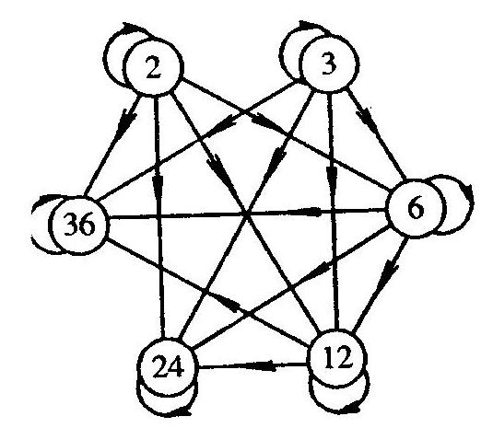
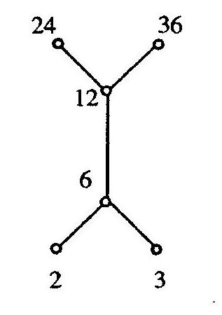
例 1:
集合A＝｛2, 3, 6, 12, 24, 36｝上的整除关系 ρ 为偏序关系。

Slide 10
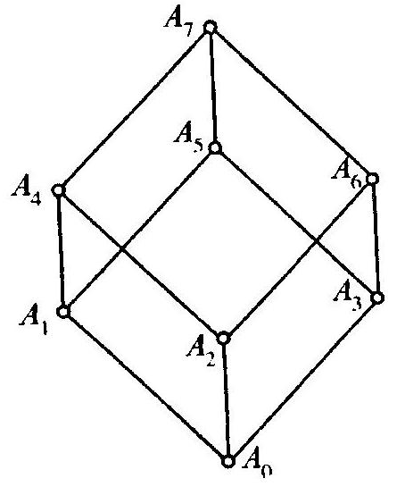
例 2:
A＝｛1, 2, 3｝, 讨论集合2^{A}上的“ ⊆ ”关系是偏序关系。
P(A)＝{A₀, A₁, A₂, A₃, A₄, A₅, A₆, A₇}
其中， A₀＝Φ ,
A₁＝｛1｝, A₂＝｛2｝,
A₃＝｛3｝, A₄＝｛1, 2｝,
A₅＝｛1, 3｝, A₆＝｛2, 3｝,
A₇＝｛1, 2, 3｝。

Slide 11
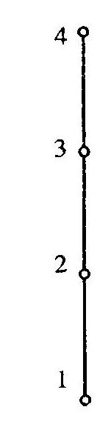
例 3:
A＝｛1, 2, 3, 4｝, 则A上通常的小于等于关系“≤”是偏序关系。

Slide 12
4.7 序关系
利用偏序关系可对有序集合中元素进行比较或排序。
哈斯图中，各元素都处在不同的层次上，有的元素的位置特殊，它们是偏序集合中的特殊元素，了解这些元素有助于我们对偏序集合进行深入分析。
集合A中定义了偏序关系≤ ，便可以定义A的子集的极小元、最小元、极大元、最大元、下界、下确界、上界和上确界。

Slide 13
4.7 序关系
极大（小）元
设〈A, ≤〉是偏序集, 对集合B⊆ A,
若有 a∈B, 且不存在元素x∈B, 使a＜x（即a≤x, a≠x）, 则称元素a为集合B的极大元;
如果不存在元素 y∈B，使y＜a，则称元素a为集合B的极小元。
由定义知, 极小（大）元是相对于偏序集〈A, ≤〉中集合A的某个子集B而言的。

Slide 14
4.7 序关系
在例1的偏序集〈A, 整除关系ρ〉中, 集合A＝｛2, 3, 6, 12, 24, 36｝的极大元有两个, 为24和36;
A的极小元也有两个, 为2和3
在例2的偏序集〈P(A),⊆〉中, 集合P(A)＝{A₀, A₁, A₂, A₃, A₄, A₅, A₆, A₇}的极大元只有A, 极小元只有Φ。

Slide 15
4.7 序关系
在偏序集〈A, ≤〉中,
A的极大元是哈斯图中最上层的结点；
A的极小元是哈斯图中最下层的结点；
它们不一定唯一, 不同的极大元（极小元）之间没有线连接起来。

Slide 16
4.7 序关系
最小（大）元
设〈A, ≤〉是偏序集, 对集合 B⊆A, 有 a∈B，
若对一切 x∈B, 都有a≤x, 则称元素a是集合B的最小元素；
若对一切 x∈B, 都有x≤a, 则称元素a是集合B的最大元素。

Slide 17
4.7 序关系
在例1的偏序集〈A, 整除关系ρ〉中, 集合{2, 3, 6, 12}有 最大元素12, 但无最小元素;
集合A既无最大元素也无最小元素。
在例2的偏序集〈 P(A), ⊆ 〉中, 集合P(A) 有最大元素A和最小元素Φ。

Slide 18
4.7 序关系
最小(大)元的唯一性定理
定理
设有偏序集〈A, ≤〉, 若集合 B ⊆A有最大(小)元素,
则最大(小)元素是唯一的。
证明：若a₁, a₂都是集合B的最大元素， 由定义可知 a₁≤a₂, a₂≤a₁，
根据偏序 ≤ 的反对称性, 有a₁＝a₂。
同理可证, B的最小元素如果存在也必唯一。

Slide 19
4.7 序关系
上（下）界
设 〈A, ≤〉是偏序集, 集合B ⊆A。
若有元素a∈A, 使得对任意一个b∈B, 都有a≤b ，则称a是集合B的下界；
若有元素a∈A, 使得对任意一个b∈B, 都有b≤a， 则称a是集合B的上界。

Slide 20
4.7 序关系
在例1中, A＝｛2, 3, 6, 12, 24, 36｝，
子集｛2, 3｝有上界6, 12, 24和36, 但没有下界;
子集｛2, 6, 12, 36 ｝有上界36 和下界2;
子集｛12, 24, 36｝有下界2, 3, 6, 12, 但没有上界;
子集｛6, 12 ｝有上界12, 24, 36和下界2, 3, 6。

Slide 21
4.7 序关系
最大下界(下确界)
设〈A, ≤〉是偏序集, 集合B⊆A。
若有元素b∈A满足
(1) b是集合B的下界;
(2) 对任意的y∈A, 若y也是集合B的下界时,
有y≤b,则称b是集合B的最大下界（下确界）,
记为 GLB B。
定义

Slide 22
4.7 序关系
最小上界(上确界)
设〈A, ≤〉是偏序集, 集合B⊆A。
若有元素a∈A满足
(1) a是集合B的上界;
(2) 对任意的x∈A, 若x也是集合B的上界时,
有a≤x, 则称a是集合B的最小上界（上确界）,
记为 LUB B。
定义

Slide 23
4.7 序关系
在例1中, 子集{2, 3} 有上确界6,
但没有下确界;
子集{2 ，3，6} 有上确界6，
没有下确界;
子集{12, 24, 36} 有下确界12,
但没有上确界;
子集{6, 12} 有上确界12和
下确界6。

Slide 24
第四章结束

